Slide 1
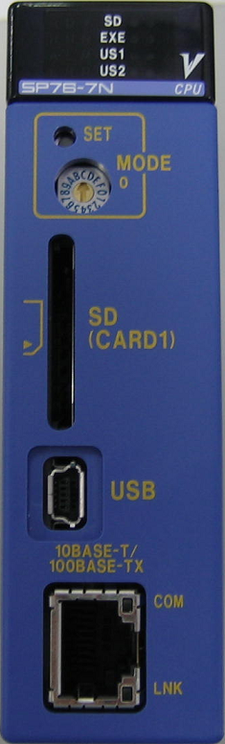
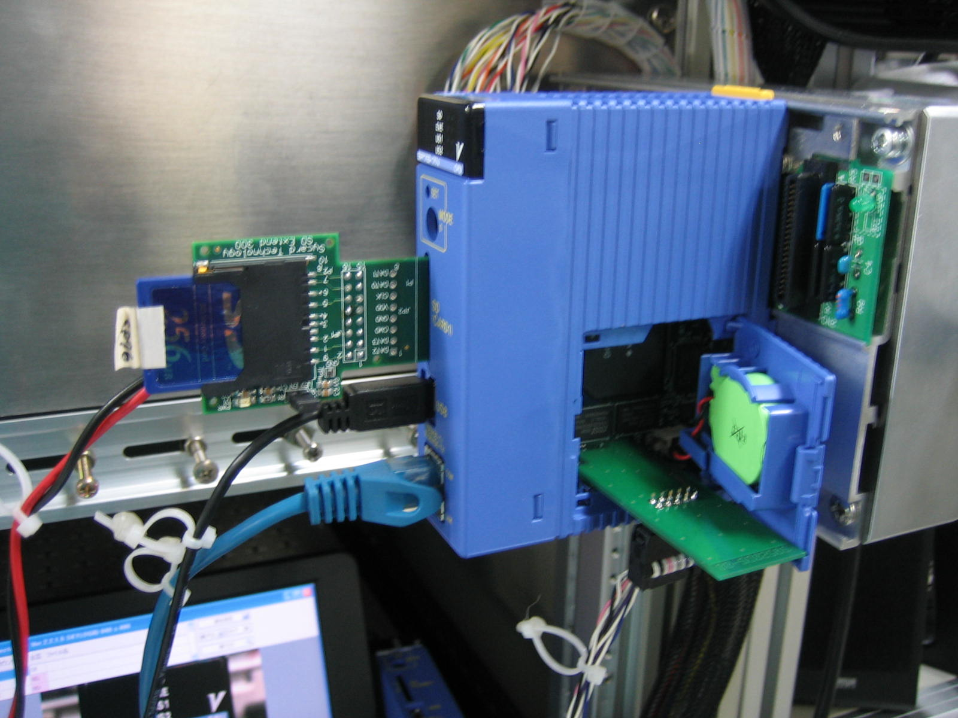
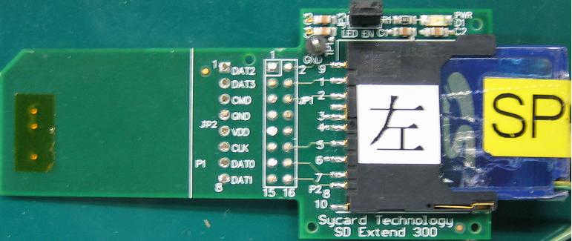

検査開始
下記の接続作業を行い、OKを押してください。
③SD Extenderカード
②USBｹｰﾌﾞﾙ
①LANｹｰﾌﾞﾙ
④ジグ基板

